Slide 1

Sistemas Distribuídos
e
Programação
Concorrente
Padrões Arquiteturais
Prof. MSc. Rodrigo Daniel Malara

Slide 2
O que será abordado
O que é um Padrão? Catálogo de Padrões de Projeto Arquiteturais
Multi-Layer ou Multi-Camadas
Multi-Tier ou Multi-Níveis
Cliente-Servidor
Shared Data – Dados compartilhados
Model-View-Controller MVC
Service Oriented Architecture SOA

Slide 3
O que é um Padrão?
Um padrão arquitetônico estabelece uma relação entre:
Um contexto. Uma situação recorrente e comum no mundo que gera um problema. Um problema. O problema, apropriadamente generalizado, surge no contexto dado.

Slide 4
O que é um Padrão?
Uma solução. Uma resolução arquitetônica bem sucedida para o problema, apropriadamente abstraída. A solução para um padrão é determinada e descrita por:
Um conjunto de tipos de elementos (por exemplo, repositórios de dados, processos e objetos) Um conjunto de mecanismos de interação ou conectores (por exemplo, chamadas de método, eventos ou barramentos de mensagens) Um layout topológico dos componentes Um conjunto de restrições semânticas que abrangem topologia, comportamento de elementos e mecanismos de interação

Slide 5
Padrão Arquitetural
Multi-Layer

Slide 6
Padrão Multi-Layer
Contexto:
Sistemas complexos
Necessidade de desenvolver e evoluir partes do sistema de forma independente.
Desenvolvedores do sistema precisam de uma separação clara e bem documentada das preocupações, para que os módulos do sistema possam ser desenvolvidos e mantidos de forma independente.
Problema: O software precisa ser segmentado de tal forma que os módulos possam ser desenvolvidos e evoluídos separadamente com pouca interação entre as componentes, suportando portabilidade, modificabilidade e reutilização.
Solução: Para alcançar essa separação de preocupações:
Dividir o software em unidades chamadas camadas.
Cada camada é um agrupamento de módulos que
oferece um conjunto coeso de serviços.
O uso deve ser unidirecional.
Cada partição é exposta através de uma interface pública.

Slide 7
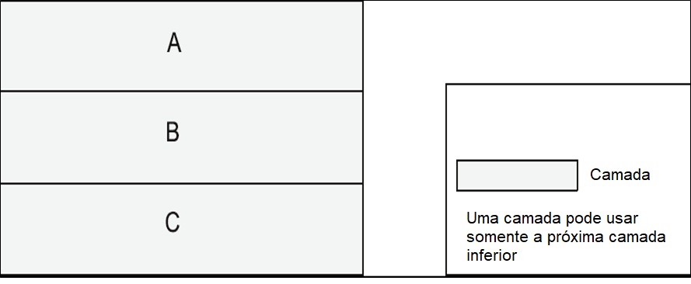
Exemplo de padrão Multi-Layer

Slide 8
Solução do padrão Multi-Layer
Visão geral: O padrão em camadas define camadas (agrupamentos de módulos que oferecem um conjunto coeso de serviços) e uma relação unidirecional permitida de uso entre as camadas. Elementos: Camada, uma espécie de módulo. A descrição de uma camada deve definir quais módulos a camada contém. Relações: Permitido usar. O design deve definir quais são as regras de uso da camada e quaisquer exceções permitidas.

Slide 9
Solução do padrão Multi-Layer
Restrições:
Cada modulo de software é alocado exatamente em uma camada. Há pelo menos duas camadas (mas geralmente há três ou mais). As relações permitidas de uso não devem ser circulares (ou seja, uma camada inferior não pode usar uma camada acima).
Fraquezas:
A adição de camadas adiciona custo e complexidade a um sistema. As camadas contribuem com uma penalidade de desempenho.

Slide 10
Padrão Multi-Layer - Exemplos
Modelo ISO/OSI (Open Systems Interconnect)
Arquitetura para interconexão em rede de dispositivos
Arquitetura interna de sistemas operacionais
Principalmente ao lidar com dispositivos de E/S
Windows, Linux, etc
Arquitetura proposta para aplicações desenvolvidas usando o Java Enterprise Edition – JEE
Camada de Apresentação – Interface com o Usuário
Camada de Negócio – Funcionalidades realizadas pelo sistema
Camada de Persistência Camada de Integração Armazenamento de dados entre Sistemas

Slide 11
Padrão Arquitetural
Multi-Tier

Slide 12
Padrão Multi-Tier
Multi-Tier ou Multi-Níveis
Diferenciar o Multi-Layer (ou “Em Camadas”) do Multi-Tier (Multi-Níveis)
A tradução de Tier e Layer em português pode ser a mesma: camadas
Mas esses termos representam conceitos diferentes
Tier também pode ser traduzido como Nível
Layers são uma forma de organizar seu código.
Exemplo: apresentação, negócios, dados
No Multi-Layer não fica definido em que computador cada camada será executada
Layers são divisões lógicas do código de acordo com suas funções.
Tiers no entanto é sobre onde o código executa.
Tiers são os locais onde as Layers são colocadas e onde elas rodam.
Tier portanto é o deploy físico onde as Layers executam.
Layers ou Camadas → Camadas Lógicas
Tiers ou Níveis → Camadas Físicas

Slide 13
Padrão Multi-Tier
Contexto: Em uma implantação distribuída, muitas vezes há a necessidade de distribuir a infraestrutura de um sistema em subconjuntos distintos.
Problema: Como podemos dividir o sistema em uma série de estruturas de execução computacionalmente independentes — grupos de software e hardware — conectados por algumas mídias de comunicação?
Solução: As estruturas de execução de muitos sistemas são organizadas como um conjunto de agrupamentos lógicos de componentes.
Cada agrupamento é chamado de nível.

Slide 14
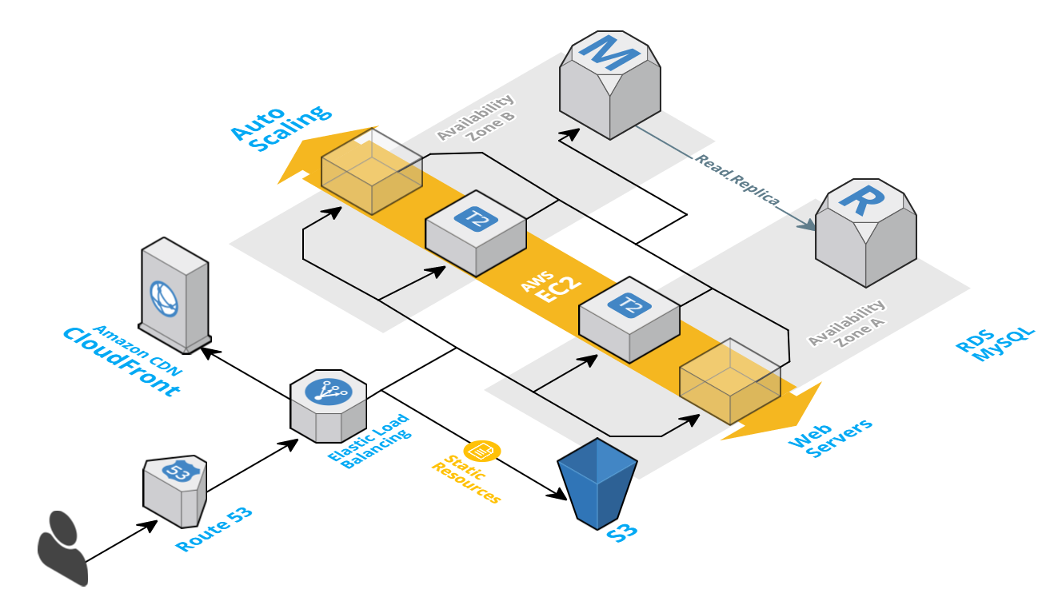
Exemplo Multi-Tier – 3 Níveis

Slide 15
Exemplo Multi-Tier – 4 Níveis

Slide 16
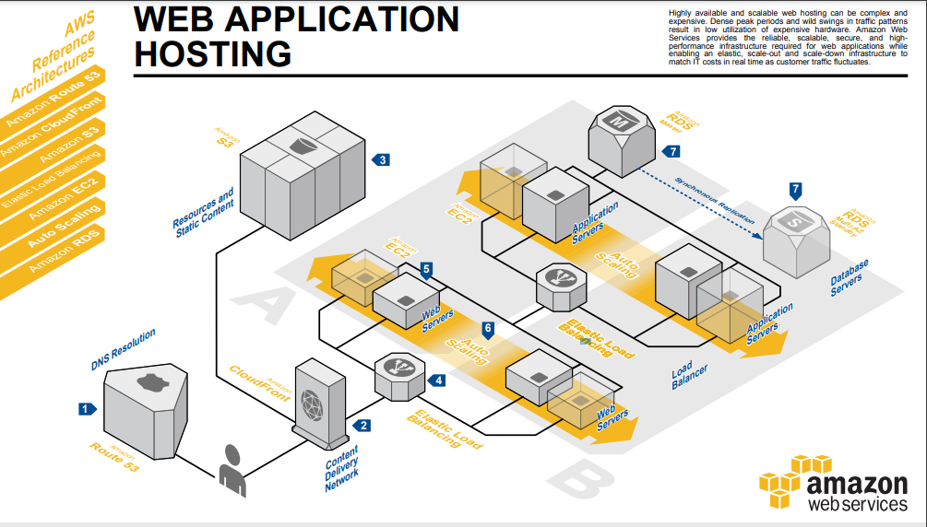
Exemplo Multi-Tier – 4 Níveis

Slide 17
Multi-Tier - Solução
Visão geral: As estruturas de execução de muitos sistemas são organizadas como um conjunto de agrupamentos lógicos de componentes. Cada agrupamento é chamado de nível.
Elementos:
Tier, que é um agrupamento lógico de componentes de software.
Relações:
Faz parte de: agrupar componentes em níveis. Comunica-se com, para mostrar como os níveis e os componentes que eles contêm interagem entre si. Alocado para, no caso de que os níveis mapeiam para plataformas de computação.
Restrições: Um componente de software pertence exatamente a um nível.
Fraquezas: Custo de implantação elevado e complexidade substanciais.

Slide 18
Multi-Tier
É um padrão de arquitetura importante para sistemas distribuídos
Bastante aplicável para provedores de computação em Nuvem
Procure por ‘arquiteturas de referência’ para o provedor desejado
Atingimento de qualidades sistêmicas como alta-disponibilidade e escalabilidade utilizando arquiteturas multi-níveis em nuvem com custos proporcionais ao uso dos recursos computacionais
Mais detalhes em Saiba Mais

Slide 19
Padrão Arquitetural
Client-Server

Slide 20
Client-Server Pattern
Também conhecido como Cliente-Servidor é um dos padrões arquiteturais mais utilizados na atualidade.
Contexto:
Existem recursos e serviços compartilhados que um grande número de clientes distribuídos deseja acessar, e para os quais desejamos controlar o acesso e/ou a qualidade do serviço.
Problema:
Ao gerenciar um conjunto de recursos e serviços compartilhados, podemos promover modificabilidade e reutilização, fatorando serviços comuns e tendo que modificá-los em um único local, ou um pequeno número de locais.
Queremos melhorar a escalabilidade e a disponibilidade centralizando o controle desses recursos e
serviços, enquanto distribuímos os recursos
em vários servidores físicos.

Slide 21
Client-Server Pattern
Solução:
Os clientes interagem solicitando a realização de serviços aos servidores.
Servidores prestam um conjunto de serviços a clientes
Alguns servidores também podem atuar como clientes ao mesmo tempo.
Pode haver um servidor central ou vários distribuídos para maior tolerância a falhas.

Slide 22
Client-Server - Solução - 1
Visão geral: Os clientes iniciam interações com servidores, invocando serviços conforme necessário e aguardando os resultados dessas solicitações. Elementos:
Client, um componente que invoca serviços disponibilizados por servidores.
Server: é um componente que presta serviços aos clientes. Os serviços são disponibilizados através de portas de comunicação.
Conector de requisição/resposta:
Deve funcionar para chamadas locais
ou remotas e dados criptografados.

Slide 23
Client-Server – Solução - 2
Relações: A relação de conexão associa clientes com servidores.
Restrições:
Os clientes estão conectados aos servidores por meio de conectores de solicitação/resposta. Componentes do servidor podem ser clientes de outros servidores.
Fraquezas:
O servidor pode ser um gargalo de desempenho. O servidor pode ser um único ponto de falha. Decisões sobre onde localizar funcionalidade
(no cliente ou no servidor) são muitas vezes
complexas e caras de mudar depois que
um sistema foi construído.

Slide 24
Padrão Client-Server – Exemplos
Sistemas Gerenciadores de Bancos de Dados
Oracle
MySQL
SQL Server
…
Servidores Web
Apache HTTPD
Servidores de E-mails
Sendmail
Servidores de arquivos
SFTP
E muitos outros

Slide 25
Padrão Arquitetural
Shared Data

Slide 26
Padrão Shared-Data
Ou Dados Compartilhados
Contexto: Vários componentes computacionais precisam compartilhar e manipular grandes quantidades de dados. Esses dados não pertencem exclusivamente a nenhum desses componentes.
Problema: Como os sistemas podem armazenar e manipular dados persistentes que são acessados por vários componentes independentes?

Slide 27
Padrão Shared-Data
Solução:
No padrão de dados compartilhados, a interação é dominada pela troca de dados persistentes entre múltiplos componentes e pelo menos um armazenamento de dados compartilhados.
A troca pode ser iniciada pelos componentes ou pelo data store.
O tipo de conector é leitura e escrita de dados.

Slide 28
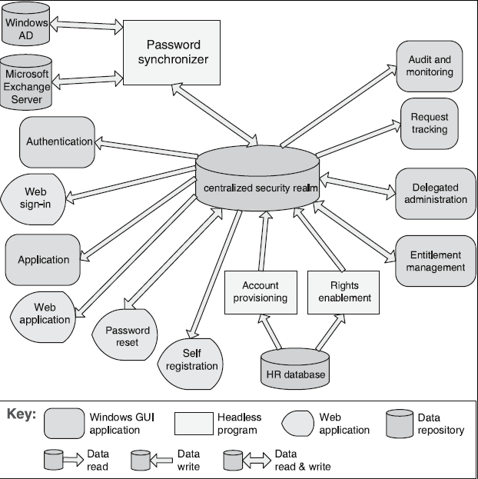
Exemplo Shared Data

Slide 29
Solução - Shared Data - 1
Visão geral: A comunicação entre os acessórios de dados é mediada por um armazenamento de dados compartilhado. O controle pode ser iniciado pelos acessórios de dados ou pelo armazenamento de dados. Os dados são persistentes pelo armazenamento de dados. Elementos:
Shared-data store ou Depósito de Dados Compartilhados: As preocupações incluem tipos de dados armazenados, propriedades orientadas ao desempenho dos dados, distribuição de dados e número de clientes permitidos.
Data accessor component ou componente de acesso aos dados.
Data reading and writing connector ou
conector de leitura e escrita de dados.

Slide 30
Solução - Shared Data - 2
Relações: A relação de conexão determina quais elementos que acessam dados estão conectados aos elementos que armazenam dados. Restrições: Os elementos que acessam dados interagem apenas com o(s) depósito(s) de dados.

Slide 31
Solução - Shared Data - 2
Fraquezas:
O armazenamento de dados compartilhados pode ser um gargalo de desempenho. O meio de armazenamento de dados compartilhados pode ser um ponto único de falha – single point of failure (SPOF).
Produtores e consumidores de dados podem estar fortemente acoplados.
Acessos concorrentes prejudicam a performance de acesso e a integridade dos dados.
Integridade: Em Bancos de Dados Relacionais utilize Transações
Considere o uso dos níveis de isolamento entre Transações para ’trade-off’ entre performance e confiabilidade
Mais detalhes em Saiba Mais

Slide 32
Padrão Arquitetural
Model-View-Controller

Slide 33
Padrão Model-View-Controller
Contexto:
. A interface com o usuário é tipicamente a parte mais frequentemente modificada de um aplicativo interativo
Os usuários geralmente desejam olhar para dados de diferentes perspectivas, como um gráfico de barras ou um gráfico de tortas.
Essas representações devem refletir tanto o estado atual dos dados.
Problema:
Como a funcionalidade da interface do usuário pode ser mantida separada da funcionalidade do aplicativo e ainda assim ser responsiva à entrada do usuário ou a alterações nos dados do aplicativo subjacente?
E como várias visualizações da interface do usuário podem ser criadas, mantidas e coordenadas quando os dados do aplicativo subjacente mudam?

Slide 34
Padrão Model-View-Controller
Solução: O padrão MVC (Model-View-Controller, controlador de visualização de modelo) separa a funcionalidade do aplicativo em três tipos de componentes:
Um modelo, que contém os dados do aplicativo Uma exibição, que exibe alguma parte dos dados subjacentes e interage com o usuário Um controlador, que media entre o modelo e a visão e gerencia as notificações de mudanças de estado

Slide 35
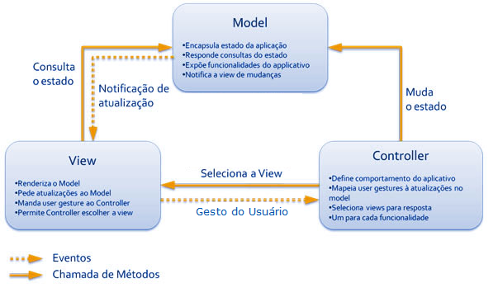
MVC Example

Slide 36
MVC - Solução - 1
Visão geral: O padrão MVC divide a funcionalidade do sistema em três componentes: um modelo, uma visualização e um controlador que faz a mediação entre o modelo e a visualização.
Elementos:
O modelo é uma representação dos dados ou estado do aplicativo, e contém (ou fornece uma interface para) lógica de aplicação. A visualização é um componente de interface do usuário que ou produz uma representação do modelo para o usuário ou permite alguma forma de entrada do usuário, ou ambos. O controlador gerencia a interação entre o
modelo e a visão, traduzindo as ações do
usuário em alterações no modelo ou
alterações na visão.

Slide 37
MVC - Solução - 2
Relações: A relação notifica conecta instâncias de modelo, visualização e controle, notificando elementos a respeito de mudanças de estado relevantes.
Restrições:
Deve haver pelo menos uma instância cada um de modelo, visualização e controlador. O componente modelo não deve interagir diretamente com o controlador.
Fraquezas:
A complexidade pode não valer a pena para interfaces simples de usuário. As abstrações de modelo, visualização
e controlador podem não ser boas para
alguns toolkits de interface de usuário.

Slide 38
Padrão MVC – Exemplos
Viabilizado por frameworks de desenvolvimento
Web
Spring MVC
Stripes Framework
Asp .NET MVC
Desktop
Java Swing
Eclipse RCP Java
Griffon Java
senCille para Delphi/Embarcadero

Slide 39
Padrão Arquitetural
Service Oriented Architecture - SOA

Slide 40
Service Oriented Architecture Pattern
Arquitetura Orientada a Serviços
Contexto:
Uma série de serviços são oferecidos (e descritos) pelos prestadores de serviços e consumidos pelos consumidores de serviços.
Os consumidores de serviços precisam ser capazes de entender e usar esses serviços sem qualquer conhecimento detalhado de sua implementação.
Problema:
Como podemos apoiar a interoperabilidade de componentes distribuídos executados em diferentes plataformas e escritos em diferentes linguagens de implementação,
fornecidos por diferentes organizações e
distribuídos pela Internet?

Slide 41
Service Oriented Architecture Pattern
Solução: O padrão SOA (Service-Oriented Architecture, arquitetura orientada a serviços) descreve uma coleção de componentes distribuídos que fornecem e/ou consomem serviços.

Slide 42
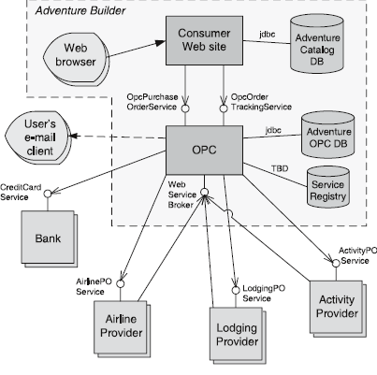
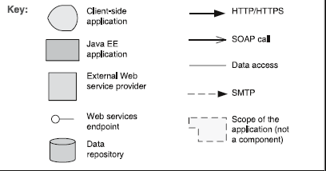
Exemplo da Arq. Orientada a Serviços

Slide 43
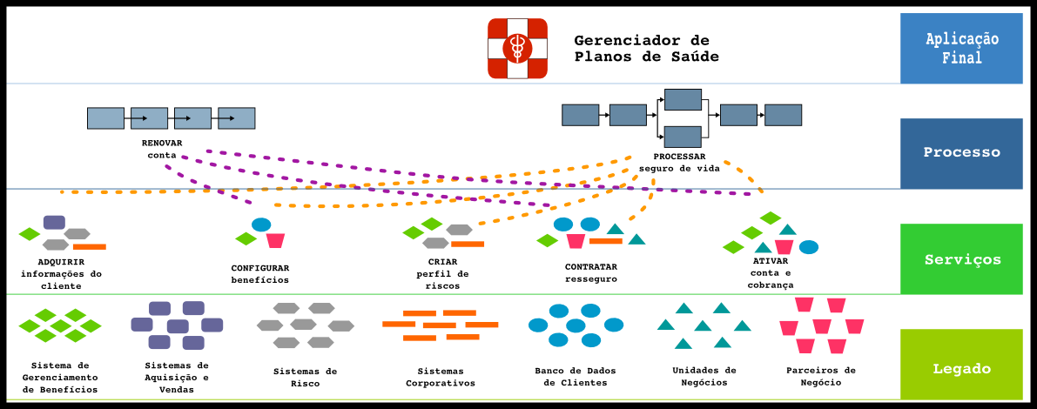
Exemplo da Arq. Orientada a Serviços

Slide 44
Padrão SOA - Solução - 1
Visão geral: A computação é alcançada por um conjunto de componentes que fornecem e/ou consomem serviços em uma rede. Elementos:
Componentes:
Service providers, ou provedores de serviços que fornecem um ou mais serviços através de interfaces publicadas.
Service consumers, ou consumidores de serviços que invocam serviços diretamente ou através de um intermediário.
Service providers podem ser service consumers.

Slide 45
Padrão SOA - Solução - 2
Componentes:
Enterprise Service Bus (ESB), ou barramento de serviços corporativo que é um elemento intermediário que pode encaminhar e transformar mensagens entre prestadores de serviços e consumidores.
Registry of services, ou registro de serviços que podem ser usados pelos provedores para registrar seus serviços e pelos consumidores para descobrir serviços em tempo de execução.
Orchestration Server, ou Servidor de Orquestração que coordena as interações entre consumidores de serviços e provedores com base em linguagens para processos de negócios e
fluxos de trabalho.

Slide 46
Padrão SOA - Solução - 2

Slide 47
Orquestração
Normalmente usado em processos de negócios privados
Um processo central (que pode ser outro serviço Web) assume o controle dos Web Services envolvidos
Coordena a execução de diferentes operações nos Web Services envolvidas na operação.

Slide 48
Orquestração
Os Web Services envolvidos não "sabem" (e não precisa saber) que eles estão envolvidos em um processo de composição e que estão tomando parte em um processo de negócios de nível superior.
Apenas o coordenador central da orquestração está ciente deste objetivo, de modo que a orquestração é centralizada com definições explícitas de operações e a ordem de chamada de Web Services

Slide 49
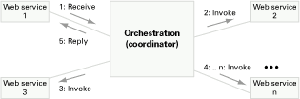
Orquestração

Slide 50
Coreografia
Não depende de um coordenador central
Cada serviço Web envolvidos na coreografia sabe exatamente quando deve executar suas operações e com quem interagem
Esforço de colaboração com foco na troca de mensagens em processos de negócios públicos
Todos os participantes da coreografia precisam estar cientes do processo de negócio, operações a executar, mensagens de troca, e o momento de troca de mensagens.

Slide 51
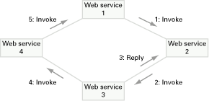
Coreografia
1. Invocar
5. Invocar
3. Responder
4. Invocar
2. Invocar

Slide 52
Orquestração vs Coreografia
A partir da perspectiva de compor Web Services para executar processos de negócios, a orquestração é um paradigma mais flexível e tem as seguintes vantagens sobre coreografia:
A coordenação dos processos componentes é gerenciado centralmente por um coordenador conhecido.
Web services podem ser incorporados sem estar ciente de que eles estão participando de um processo de negócio maior.
Cenários alternativos podem ser postas em prática no caso de ocorrerem falhas.

Slide 53
Padrão SOA - Solução - 3
Conectores:
SOAP connector, ou conector SOAP: usa o protocolo SOAP para comunicação síncrona entre serviços web, normalmente sobre HTTP.
Simple Object Access Protocol aplica a comunicação baseada em XML, Esquemas XML e descoberta de serviços
REST connector, ou conector REST: Se baseia nas operações básicas de solicitação/resposta do protocolo HTTP.
Representational State Transfer: Utiliza HTTP, seus verbos e caminhos e comunicação baseada em JSON (Javascript Object Notation)
Asynchronous messaging connector, ou conector de mensageria assíncrona: usa middlewares orientados a mensagens para oferecer trocas de
mensagens assíncronas ponto-a-ponto
ou publish-subscribe (publicar-assinar).

Slide 54
Padrão SOA - Solução - 4
Relações: Conexão dos diferentes tipos de componentes disponíveis aos respectivos conectores Restrições: Os consumidores de serviços estão conectados aos provedores de serviços, mas componentes intermediários (por exemplo, ESB, registro, servidor de orquestração) podem ser usados. Fraquezas:
Sistemas baseados em SOA são tipicamente complexos de serem construídos. Você não controla a evolução dos serviços independentes. Há uma sobrecarga de desempenho associada
ao middleware, e os serviços podem ser gargalos
de desempenho, e normalmente não fornecem
garantias de desempenho.

Slide 55
Padrão SOA – Exemplos
Exemplos de Produtos Baseados em SOA
JBoss Enterprise SOA Platform
WebMethods Integration Server
Fuse ESB
Oracle Fusion Applications, Architecture e Middleware
Oracle SOA Suite
Oracle WebLogic Server
Oracle Beehive
Petals ESB
SAP Composite Application Framework
SAP NetWeaver

Slide 56
Padrão Arquitetural
Pipe and Filter

Slide 57
Padrão Pipe and Filter
Padrão “Tubos” E “Filtros”
Contexto:
Pode ser necessário transformar fluxos de dados discretos, da entrada à saída.
Vários tipos de transformações podem ocorrer repetidamente
É desejável criá-las como partes independentes e reutilizáveis.
Problema:
Tais sistemas precisam ser divididos em componentes reutilizáveis e vagamente acoplados com mecanismos de interação simples e genéricos.
Dessa forma podem facilmente reutilizados.
Os componentes, sendo independentes, podem ser executados em paralelo.

Slide 58
Padrão Pipe and Filter
Solução:
O padrão de interação é caracterizado por sucessivas transformações de fluxos de dados.
Os dados chegam às portas de entrada de um filtro, são transformados e, em seguida, são passados através de sua porta de saída através de um pipe para o próximo filtro.
Um único filtro pode consumir dados ou produzir dados para uma ou mais portas.

Slide 59
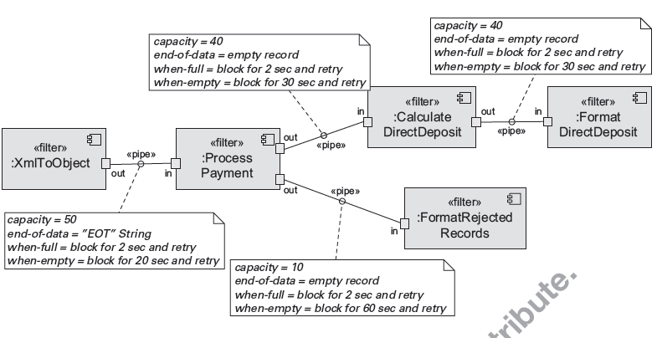
Exemplo Pipe and Filter

Slide 60
Solução - Pipe and Filter - 1
Visão geral: Os dados são transformados das entradas externas de um sistema para suas saídas externas através de uma série de transformações realizadas por seus filtros conectados por conectores. Elementos:
Filter, que é um componente que transforma os dados lidos em suas portas de entrada para dados escritos em sua porta de saída(s).
Pipe, que é um conector que transmite dados das portas de saída de um filtro para as portas de entrada de outro filtro. Um tubo tem uma única fonte para sua entrada e um único alvo para sua saída. Um tubo preserva a sequência de itens de dados, e não altera os dados que passam.

Slide 61
Solução - Pipe and Filter - 2
Relações: A relação de fixação associa a saída de filtros com a entrada de tubos e vice-versa. Restrições:
Os conectores conectam as portas de saída de um filtro às portas de entrada de outro filtro. Os filtros conectados devem concordar com o tipo de dados que estão sendo passados ao longo do conector.

Slide 62
Padrão Pipe and Filter – Exemplos
Spring Cloud Data Flow - Spring Cloud Data Flow fornece ferramentas para criar topologias complexas para pipelines de dados de streaming e lote Apache Flink [Java] - sistema para processamento de fluxo de dados de alta produtividade e baixa latência que suporta computação estatal, semântica de janelas orientada por dados e processamento de fluxo iterativo.
Apache Heron [Java] - um mecanismo de processamento de fluxo em tempo real, distribuído e tolerante a falhas do Twitter.
Faust [Python] - biblioteca de processamento de fluxo, portando as ideias de Kafka Streams para Python
Hazelcast Jet [Java] - Um mecanismo de
processamento de dados distribuído de propósito
geral, construído em cima da Hazelcast.

Slide 63
Padrão Pipe and Filter – Exemplos
SABER [Java/C] - Motor de processamento de fluxo híbrido baseado em GPU para Windows
Trill [.NET/C#] - Trill é um mecanismo de análise de streaming de alta performance da Microsoft Research.
Wallaroo [Python] - Uma estrutura rápida de processamento de fluxo. Wallaroo facilita a reação aos dados em tempo real.
LightSaber [C++] - Motor de processamento de fluxo baseado em janelas multi-núcleo. O LightSaber usa geração de código para agregação eficiente de janelas.
Kuiper [Golang] - Um software de análise/streaming de dados IoT leve de borda implementado pela Golang, e pode ser executado
em todos os tipos de dispositivos de borda restritos a
recursos.

Slide 64
Padrão Arquitetural
Broker

Slide 65
Padrão Broker
Contexto:
Sistemas construídos a partir de uma coleção de serviços distribuídos em vários servidores.
A implementação desses sistemas é complexa
Você precisa se preocupar com como os sistemas interoperam
Como eles se conectarão uns com os outros
Como eles trocarão informações
Como será a disponibilidade dos serviços componentes.
Problema:
Como estruturar o software distribuído para que:
Os usuários de serviços não precisem saber a natureza e a localização dos provedores de serviços?
Como facilitar a mudança dinâmica das vinculações entre usuários e provedores?

Slide 66
Padrão Broker
Solução: O padrão Broker (ou ‘corretor’)
Separa os usuários de serviços (clientes) dos provedores de serviços (servidores)
Insere um intermediário, chamado de Broker.
Quando um cliente precisa de um serviço, ele consulta o Broker ‘corretor’ através de uma interface de serviço.
Em seguida, o Broker encaminha a solicitação de serviço do cliente para um servidor, que processa a solicitação.

Slide 67
Exemplo do Padrão Broker

Slide 68
Broker – Solução - 1
Visão geral: O padrão do corretor define um componente de tempo de execução, chamado de corretor, que media a comunicação entre vários clientes e servidores.
Elementos:
Cliente, um solicitante de serviços
Server, um provedor de serviços
Broker, um intermediário que localiza um servidor apropriado para atender a solicitação de um cliente, encaminha a solicitação ao servidor e devolve os resultados ao cliente
Client-side proxy, um intermediário que gerencia a comunicação real com o corretor, incluindo conversão, envio e desconversão de mensagens
Server-side proxy, um intermediário que gerencia a comunicação real com o corretor, incluindo conversão, envio e desconversão de mensagens

Slide 69
Broker – Solução - 2
Relações: A relação de conexão associa clientes (e, opcionalmente, proxies do lado do cliente) e servidores (e, opcionalmente, proxies do lado do servidor) com o Broker. Restrições: O cliente só pode se conectar a um broker (potencialmente através de um proxy do lado do cliente). O servidor só pode ser conectado a um corretor (potencialmente através de um proxy do lado do servidor). Fraquezas:
Os Brokers adicionam uma camada de indireção (ou com intermediários) e, portanto, latência, entre clientes e servidores, e essa camada pode ser um gargalo de comunicação. O Broker pode ser um único ponto de falha. Um Broker adiciona complexidade inicial grande. Um Broker pode ser alvo de ataques de segurança. Um Broker pode ser difícil de testar.

Slide 70
Padrão Broker – Exemplos
Invocações Remotas de Métodos em Objetos Distribuídos
Java RMI
Corba RMI IOOP Microsoft DCOM
Java Enterprise Java Beans (EJB)

Slide 71
Padrão Arquitetural
Peer-to-Peer

Slide 72
Padrão Peer-to-Peer
Contexto: Entidades computacionais distribuídas — cada uma das quais é considerada igualmente importante em termos de iniciar uma interação e cada uma delas fornece seus próprios recursos — precisam cooperar e colaborar para fornecer um serviço a uma comunidade distribuída de usuários.
Problema: Como um conjunto de entidades computacionais distribuídas “igualmente" pode ser conectado entre si através de um protocolo comum para que possam organizar e compartilhar seus serviços com alta disponibilidade e escalabilidade?

Slide 73
Padrão Peer-to-Peer
Solução: No padrão peer-to-peer (P2P), os componentes interagem diretamente como pares. Todos os pares são "iguais" e nenhum par ou grupo de pares pode ser crítico para a saúde do sistema. A comunicação peer-to-peer é tipicamente uma interação de solicitação/resposta sem a assimetria encontrada no padrão cliente-servidor.

Slide 74
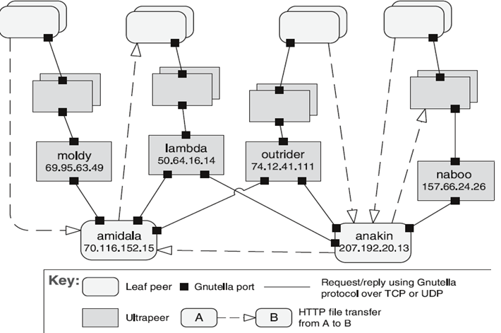
Exemplo Peer-to-Peer

Slide 75
Solução - Peer-to-Peer - 1
Visão geral: A computação é alcançada por pares cooperando que solicitam serviços e fornecem serviços uns aos outros em uma rede. Elementos:
Peer, que é um componente independente em execução em um nó de rede. Componentes especiais de pares podem fornecer roteamento, indexação e capacidade de pesquisa por pares.
Conector de requisição/resposta, que é usado para se conectar à rede de pares, procurar outros pares e invocar serviços de outros pares.
Relações: A relação associa pares
com seus conectores. Anexos podem
mudar em tempo de execução.

Slide 76
Solução - Peer-to-Peer - 2
Restrições: As restrições são as seguintes:
O número máximo de conexões permitidos a qualquer par? O número de redes que separam os pares? Quais pares sabem sobre quais outros pares? Algumas redes P2P são organizadas com topologias estrela, nas quais os pares só se conectam a super-nós.
Fraquezas:
Gerenciar segurança, consistência de dados, disponibilidade de dados/serviços, backup e recuperação são todos mais complexos. Pequenos sistemas peer-to-peer podem não ser capazes de alcançar consistentemente metas de
qualidade, como desempenho e
disponibilidade.

Slide 77
Padrão Arquitetural
Publish-Subscribe

Slide 78
Padrão Publish-Subscribe
Ou em português: Publicar-Assinar
Contexto: Há uma série de produtores independentes e consumidores de dados que devem interagir. O número preciso e a natureza dos produtores de dados e consumidores não são predeterminados ou fixos, nem os dados que compartilham.
Problema: Como podemos criar mecanismos de integração que apoiem a capacidade de transmitir mensagens entre os produtores e consumidores para que eles desconheçam a identidade uns dos outros, ou potencialmente até mesmo sua existência?

Slide 79
Padrão Publish-Subscribe
Solução:
No padrão publish-subscribe, os componentes interagem através de mensagens ou eventos enviados.
Os componentes podem assinar um conjunto de eventos.
Os componentes de publicação colocam eventos no barramento anunciando-os;
O conector, em seguida, fornece esses eventos para os componentes assinantes que registraram interesse nesses eventos.

Slide 80
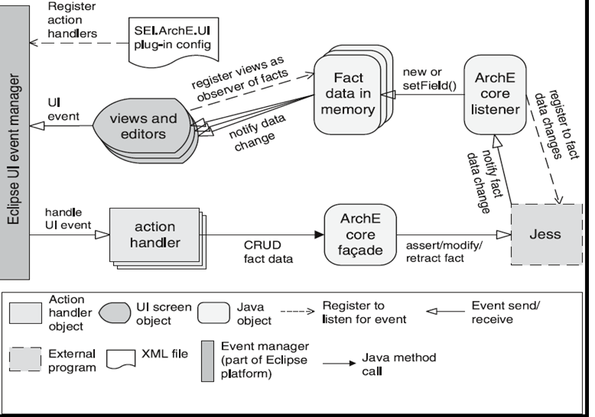
Publish-Subscribe Exemplo

Slide 81
Publish-Subscribe - Solução – 1
Visão geral: Os componentes publicam e assinam eventos. Quando um evento é anunciado por um componente, a infraestrutura do conector despacha o evento para todos os assinantes registrados. Elementos:
Qualquer componente com pelo menos uma porta de publicação ou subscrição.
The publish-subscribe connector, que terá a função de anunciar e ouvir para componentes que desejam publicar e assinar eventos.
Relações: A relação de conexão associa componentes ao conector de publicação por meio de uma inscrição pela qual componentes anunciam eventos e quais componentes estão registrados para receber eventos.

Slide 82
Publish-Subscribe - Solução - 2
Restrições:
Todos os componentes estão conectados a um distribuidor de eventos que pode ser visto como um conector de barramento ou um componente.
As portas de publicação são anexadas para anunciar e as portas de subscrição são anexadas para ouvir.
Fraquezas:
Normalmente aumenta a latência e tem um efeito negativo sobre a escalabilidade e previsibilidade do tempo de entrega de mensagens. Menor controle sobre o envio e a recepção
Atente-se para escolher um Middleware com
garantia de entregas das mensagens.

Slide 83
Padrão Publish-Subscribe – Exemplos
Middleware Orientado a Mensagens
Apache ActiveMQ
Apache Artemis
Apache Kafka
Apache Qpid
Apache Pulsar
Amazon Web Services (AWS) Amazon MQ
Amazon Web Services (AWS) Kinesis
Eclipse Mosquitto MQTT Broker (Eclipse Foundation)
Fuse Message Broker (enterprise ActiveMQ)
Google Cloud Pub/Sub (Google)

Slide 84
Padrão Arquitetural
Map-Reduce

Slide 85
Padrão Map-Reduce
Map-Reduce (ou Mapear e Reduzir) foi publicado em 2004 por Jeffery Dean e Sanjay Ghemawat no artigo "MAP-REDUCE: PROCESSO SIMPLIFICADO DE DADOS EM GRANDES CLUSTERS“.
Abordagem do Google para coletar e analisar dados de sites para pesquisa.
Contexto: Organizações têm uma necessidade premente de analisar rapidamente enormes volumes de dados que geram ou acessam, em escala de petabytes.
Problema: Para muitos aplicativos com conjuntos de dados ultra-grandes, classificar os dados e, em seguida, analisar os dados agrupados é suficiente. O problema que o padrão mapear e reduzir resolve é executar eficientemente uma espécie distribuída e paralela de classificação e agrupamento de conjuntos de dados muito grandes e fornecendo um meio simples para o programador especificar a análise a ser feita.

Slide 86
Padrão Map-Reduce
Solução: O padrão map-reduce tem três requisitos:
Uma infraestrutura especializada cuida da alocação de software para os nós de hardware em um ambiente de computação massivamente paralelo e lida com a classificação dos dados conforme necessário.
Um componente especificado pelo programador chamado mapeador que filtra os dados para recuperar esses itens a serem combinados.
Um componente especificado pelo programador chamado reduce que combina os resultados do mapa

Slide 87
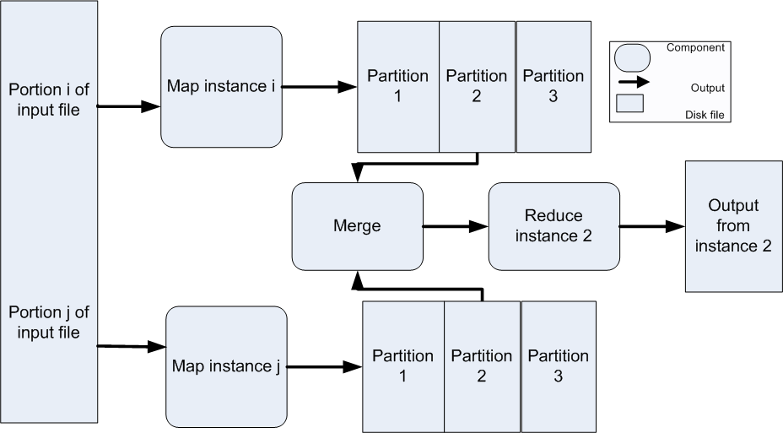
Exemplo do Map-Reduce

Slide 88
Map-Reduce - Solução - 1
Visão geral: O padrão map-reduce fornece uma estrutura para analisar um grande conjunto distribuído de dados que será executado em paralelo, em um conjunto de processadores. Essa paralelização permite baixa latência e alta disponibilidade. O mapeamento realiza a extração e transforma partes da análise e a redução realiza o carregamento dos resultados.

Slide 89
Map-Reduce - Solução - 2
Elementos:
Mapear é uma função com múltiplas instâncias implantadas em vários processadores que executa a parte da análise relacionada com a extração e transformação dos dados.
Reduzir é uma função que pode ser implantada como uma única instância ou como várias instâncias entre processadores para executar a porção de carga de dos dados transformados.
A infraestrutura é a estrutura responsável pela implantação das instâncias de mapeamento e redução, transferindo os dados entre elas e detectando e recuperando de falhas.

Slide 90
Map-Reduce - Solução - 3
Relações:
Implantar em é a relação entre uma instância da função de mapeamento ou redução e o processador no qual ela será instalado. Instanciar, monitorar e controlar é a relação entre a infraestrutura e as instâncias de mapeamento e de redução.
Restrições:
Os dados a serem analisados devem existir como um conjunto de arquivos. As funções de mapeamento são stateless (sem estado) e não se comunicam entre si. A única comunicação entre as instâncias de mapeamento e redução são os dados enviados das instâncias de mapeamento para as instâncias de redução pares <chave, valor>.

Slide 91
Map-Reduce - Solução - 4
Fraquezas:
Se você não tiver grandes conjuntos de dados, a sobrecarga do map-reduce não é justificada. Se você não puder dividir seus dados definidos em subconjuntos de tamanho semelhante, as vantagens do paralelismo são perdidas. Operações que requerem múltiplas reduções são complexas de orquestrar.

Slide 92
Map-Reduce - Ferramentas
Apache CouchDB
Apache Hadoop
Infinispan
Riak
Amazon EMR
Azure Data Factory
MapReduce for Google App Engine

Slide 93
Padrões e Táticas Arquiteturais

Slide 94
Relações entre táticas e padrões
Padrões são construídos a partir de táticas; se um padrão é uma molécula, uma tática é um átomo. MVC, por exemplo, utiliza as táticas:
Aumente a coerência semântica Encapsulamento Use um intermediário Use a vinculação em tempo de execução

Slide 95
Táticas Aumentam os Padrões
Os padrões resolvem um problema específico, mas são neutros ou têm fraquezas em relação a outras qualidades. Considere o padrão do Broker
Pode ter gargalos de desempenho Pode ter um único ponto de falha
Usando táticas como
Aumentar recursos ajudará o desempenho Manter várias cópias ajudará com
a disponibilidade

Slide 96
Táticas e Interações
Cada tática tem vantagens (sua razão de ser) e seus efeitos negativos – efeitos colaterais. O uso de táticas pode ajudar a aliviar os negativos. Mas nada é de graça...

Slide 97
Táticas e Interações - 2
Uma tática comum para detectar falhas é ping/Echo.
Efeitos colaterais comuns do Ping/Echo são:
Segurança: como evitar um ataque de inundação de ping? Desempenho: como garantir que a sobrecarga de desempenho do ping/echo seja pequena? Modificabilidade: como adicionar ping/eco à arquitetura existente?
Notes:
Tactic is fine grain adjustment of quality attributes within a pattern

Slide 98
Táticas e Interações - 3
System
Ping/Echo
Add to
system
Ping
flood
Performance
overhead
Notes:
Tactic is fine grain adjustment of quality attributes within a pattern

Slide 99
Táticas e Interações - 4
Uma tática para lidar com o efeito colateral de desempenho é "Aumentar os recursos disponíveis". Os efeitos colaterais comuns do Aumento de Recursos Disponíveis são:
Custo: aumento de recursos custam mais Desempenho: como utilizar os recursos de aumento de forma eficiente?
Notes:
Tactic is fine grain adjustment of quality attributes within a pattern

Slide 100
Táticas e Interações - 5
System
Ping/Echo
Add to
system
Ping
flood
Performance
overhead
Increase Available
Resources
Cost
Resource
Utilization
Notes:
Tactic is fine grain adjustment of quality attributes within a pattern

Slide 101
Táticas e Interações - 6
Uma tática para lidar com o uso eficiente do efeito colateral dos recursos é a "Política de Escalonamento". Os efeitos colaterais comuns da Política de Agendamento são:
Modificabilidade: como adicionar a política de escalonamento à arquitetura existente Modificabilidade: como alterar a política
de escalonamento no futuro?
Notes:
Tactic is fine grain adjustment of quality attributes within a pattern

Slide 102
Táticas e Interações - 7
System
Ping/Echo
Add to
system
Ping
flood
Performance
overhead
Increase Available
Resources
Cost
Resource
Utilization
Scheduling
Policy
Add to
system
Modify
policy
Notes:
Tactic is fine grain adjustment of quality attributes within a pattern

Slide 103
Táticas e Interações - 8
Uma tática para abordar a adição do agendador ao sistema é “Use um Intermediário”. Os efeitos colaterais comuns do “Uso de um Intermediário” são:
Modificabilidade: como garantir que toda comunicação passe pelo intermediário?
Notes:
Tactic is fine grain adjustment of quality attributes within a pattern

Slide 104
Táticas e Interações - 9
System
Ping/Echo
Add to
system
Ping
flood
Performance
overhead
Increase Available
Resources
Cost
Resource
Utilization
Scheduling
Policy
Add to
system
Modify
policy
Use an
Intermediary
Ensure
usage
Notes:
Tactic is fine grain adjustment of quality attributes within a pattern

Slide 105
Táticas e Interações – 10.
Uma tática para abordar a preocupação de que toda comunicação passa pelo intermediário é "Restringir caminhos de comunicação". Os efeitos colaterais comuns dos “Caminhos de Comunicação Restritos” são:
desempenho: como garantir que a sobrecarga de desempenho do intermediário não seja excessiva?
Nota: este problema de design tornou-se agora recursivo!
Notes:
Tactic is fine grain adjustment of quality attributes within a pattern

Slide 106
Como esse processo termina?
Cada uso da tática introduz novas preocupações. Cada nova preocupação faz com que novas táticas sejam adicionadas. Estamos em uma progressão infinita? Não. Eventualmente, os efeitos colaterais de cada tática tornam-se pequenos o suficiente para ignorar.

Slide 107
Resumo
Um padrão arquitetural
é um pacote de decisões de projeto que é encontrado repetidamente na prática, tem propriedades conhecidas que permitem reutilização, e descreve uma classe de arquiteturas.
Táticas são mais simples do que padrões Os padrões são sub-especificados em relação aos sistemas reais, então eles têm que ser aumentados com táticas.
A crescente utilização de táticas termina quando os requisitos para um sistema específico são satisfeitos.

Slide 108
Referências Bibliográficas
BASS, L. et al. Software Architecture in Practice. Addison Wesley, Upper Saddle River, 2013, 3ª ed.
GALLOTTI, G.M.A. Arquitetura de Software. Editora Pearson, São Paulo, 2016.
SOMMERVILLE, Ian. Engenharia de Software. 10. Ed. – São Paulo: Pearson Education do Brasil, 2018.

